Slide 1


UBND THÀNH PHỐ QUY NHƠN
TRƯỜNG TIỂU HỌC LÊ LỢI
CHÀO MỪNG QUÝ THẦY CÔ
VỀ DỰ GIỜ THĂM LỚP
Môn HĐTN 2
GVGD: Nguyễn Thị Diễm Hiền
Năm học 2024-2025

Slide 2




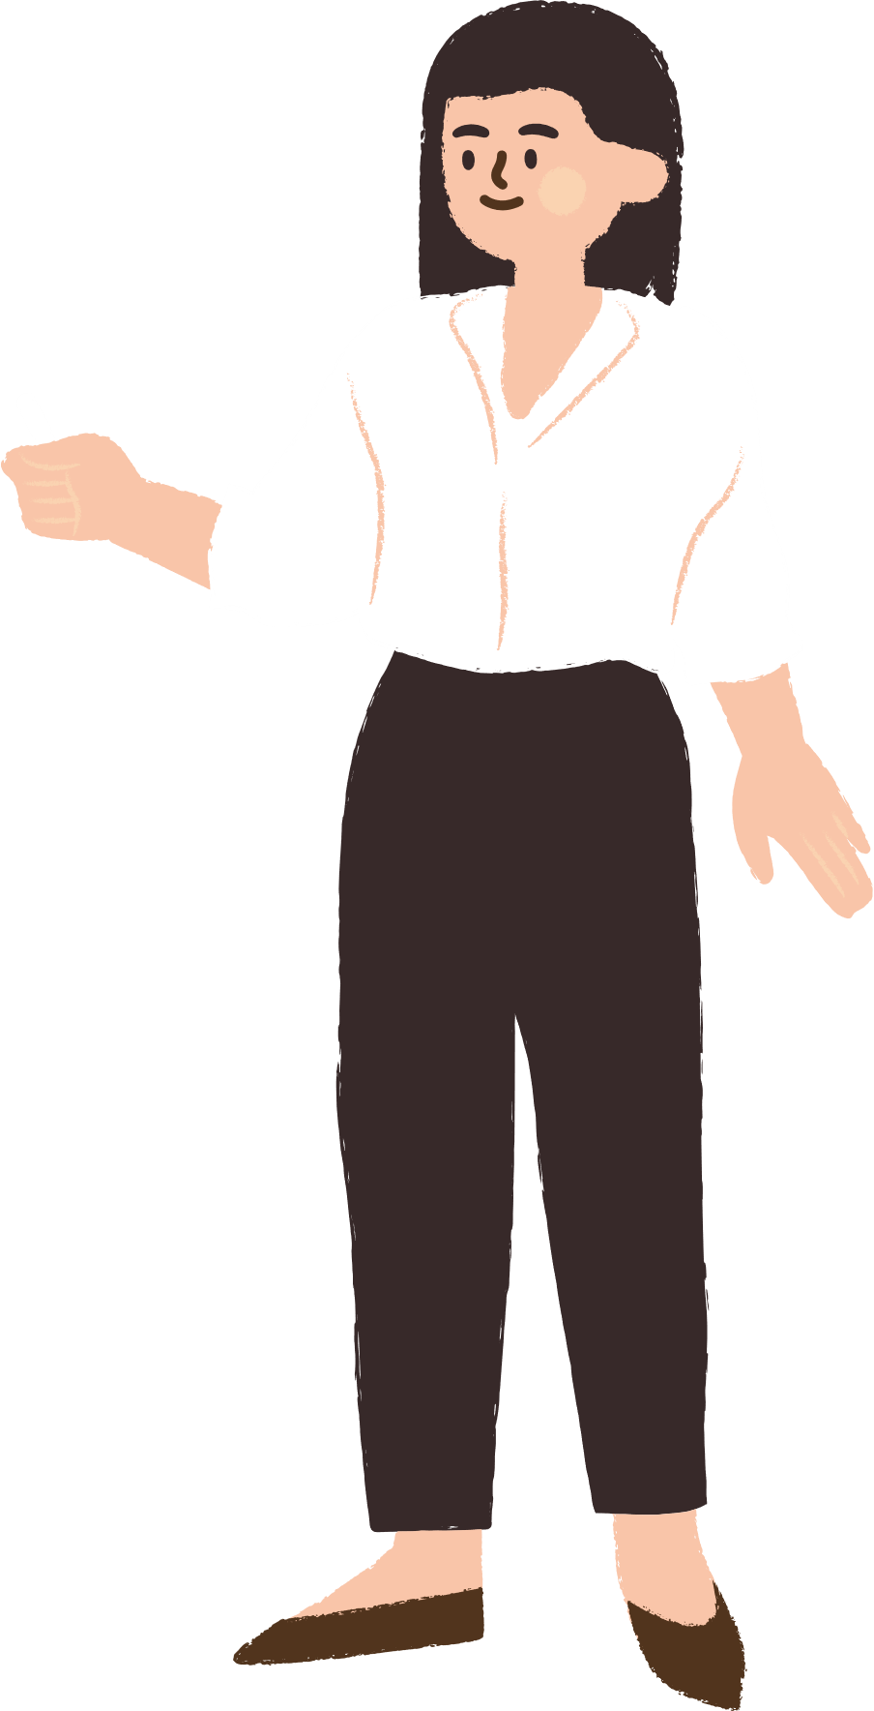




KHỞI ĐỘNG

Slide 3





Slide 4






TUẦN 25
Hoạt động trải nghiệm – Sinh hoạt lớp
SƠ KẾT TUẦN
CHIA SẺ NHỮNG VIỆC TỐT MÀ EM VÀ CÁC BẠN HÀNG XÓM ĐÃ LÀM

Slide 5


TỔNG KẾT ĐÁNH GIÁ TUẦN 25

Slide 6



Phương hướng hoạt động tuần 26
- Thực hiện tốt 5 điều Bác Hồ dạy.
- Đi học đều và đúng giờ.
- Giữ trật tự trong giờ học.
- Giữ vệ sinh chung, giúp đỡ bạn bè .
- Tiếp tục tham gia các phong trào do nhà trường tổ chức .

Slide 7






CHIA SẺ NHỮNG VIỆC TỐT MÀ EM VÀ CÁC BẠN HÀNG XÓM ĐÃ LÀM

Slide 8




THẢO LUẬN NHÓM
Chia sẻ những việc tốt mà các em đã làm.
Nêu cảm xúc của em sau khi thực hiện việc đó.
Notes:
2

Slide 9





Slide 10


ĐÓNG VAI
Notes:
2

Slide 11









Em đã làm được những việc tốt gì với các bạn trong lớp?

Slide 12

TẠM BIỆT CÁC EM
HẸN GẶP LẠI

